Slide 1
KALKULUS Bagian 3. Fungsi dan Limit Sesi Online 5
Limit
PROGRAM STUDI INFORMATIKA
UNIVERSITAS SIBER ASIA
Oleh :
Ambros Magnus Rudolf Mekeng,S.T,M.T

Slide 2

Pengertian limit
Teorema limit

Slide 3



Pengertian limit secara intuisi
_{x}2
−1
Perhatikan fungsi
f (x) =
x −1
Fungsi diatas tidak terdefinisi di x=1, karena di titik tersebut f(x) berbentuk 0/0. Tapi masih bisa ditanyakan berapa nilai f(x) jika x mendekati 1
Dengan bantuan kalkulator dapat diperoleh nilai f(x) bila x mendekati 1,
seperti pada tabel berikut
x | 0.9 | 0.99 | 0.999 | 0.9999 | 1 | 1.0001 | 1.001 | 1.01 | 1.1
f(x) | 1.9 | 1.99 | 1.999 | 1.9999 | ? | 2.0001 | 2.001 | 2.01 | 2.1
5

Slide 4


Dari tabel dan grafik disamping terlihat bahwa f(x) mendekati 2 jika x mendekati 1
f(x)
2
º
Secara matematis dapat dituliskan Sebagai berikut
f(x)
_{x} 2
−1
x
1 x
lim = 2
x −1
x→1
_{x} 2
− 1
Dibaca “ limit dari
1 adalah 2
x − 1
untuk x mendekati
Definisi (limit secara intuisi). Untuk mengatakan bahwa
lim f (x) = L
x→c
berarti bahwa bilamana x dekat, tetapi berlainan dengan c, maka f(x) dekat ke L
6

Slide 5



Sifat-sifat dasar limit yang dinyatakan dalam beberapa teorema berikut ini sangat diperlukan dalam hitung limit.
1. lim A = A ,
A, c ∈ R
lim g( x) keduanya ada
2. lim x = c
x →c
dan k ∈ R
x →c
Jika lim f ( x) dan
maka
berlaku
x →c x →c
pernyataan-pernyataan berikut:
lim {f (x) ± g(x)} = lim f (x) ± lim g(x)
lim kf ( x) = k lim f ( x)
x →c x →c
x →c x →c x →c
3 lim f ( x)g( x) = lim f ( x). lim g( x)
x →c x →c x →c
f ( x)
lim f ( x)
4
lim
x →c
= ^{x →c} , asalkan lim g( x) ≠ 0
g( x)
lim g( x)
x →c
x →c
7

Slide 6




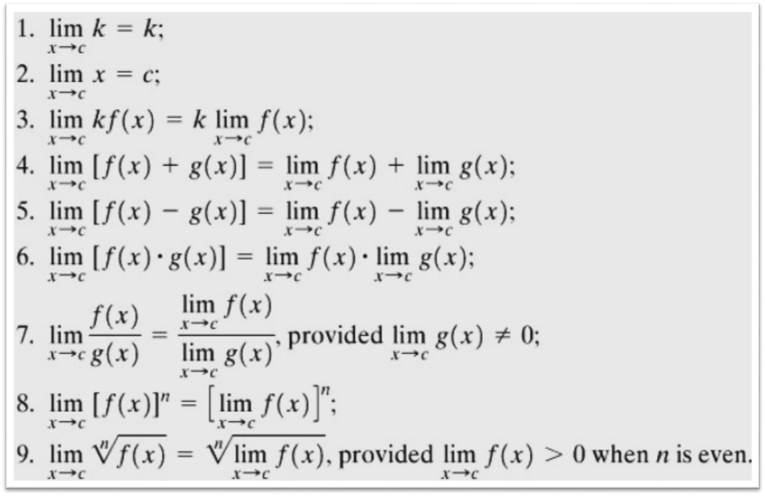
8

Slide 7





Untuk menyelesaikan soal limit dapat dilakukan dengan beberapa cara.
Substitusi langsung
Dengan menyederhanakan (Pemfaktoran, Perasionalan akar)
Dengan prinsip limit sepihak (kiri dan kanan)
Contoh
Hitunglah nilai limit berikut ini!(Subtitusi Langsung)
a. lim (3x − 5)
x →2
c. lim 7 x 2x −1
x→1
b. lim (2x² − 7 x + 6)
x→2
d.
_{lim} 2x + 3
x→−1 5x + 2
9

Slide 8


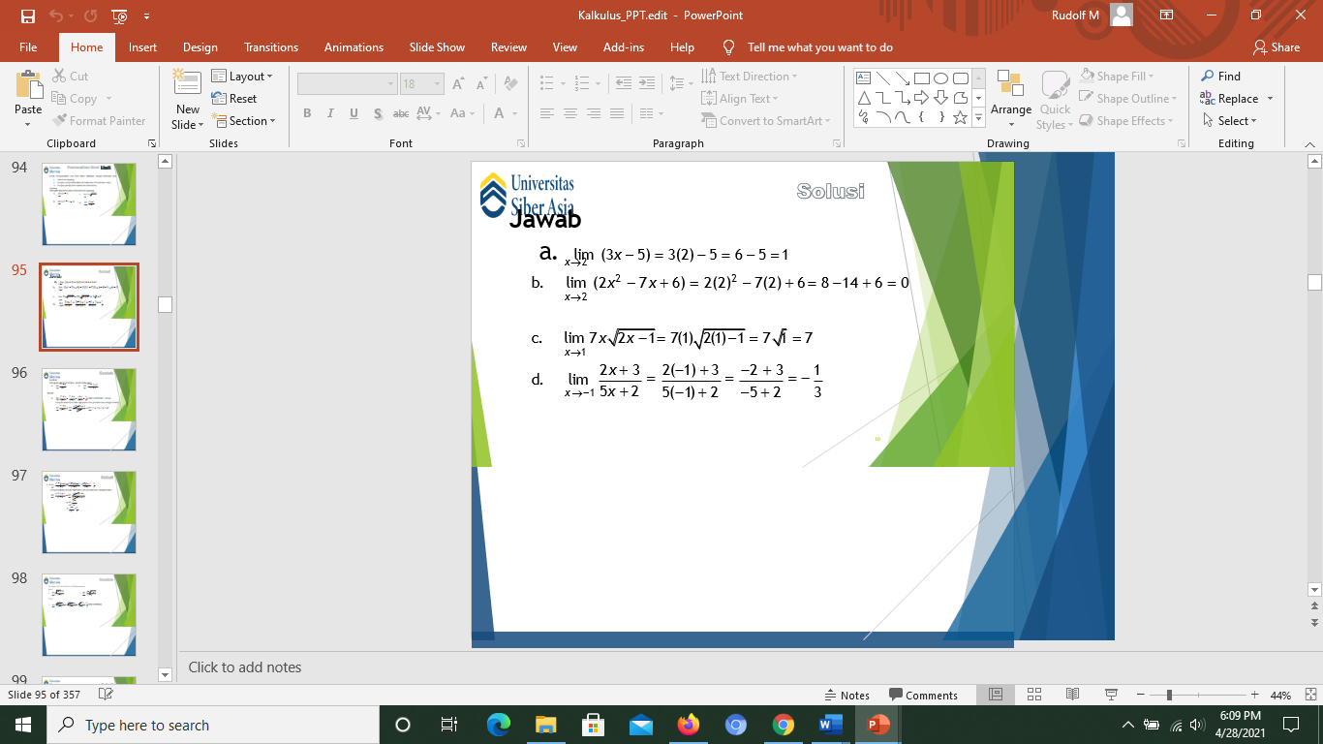
10

Slide 9


Contoh
Hitunglah nilai limit berikut ini!(Pemfaktoran)
_{x}2 _{x}2
− 3x + 2
a.
lim
x →2
− 4
b. lim
x →2
x − 2
2
x − 4
Jawab
_{x}2
₂2
− 4 4 − 4 0
x − 2 2 − 2 2 − 2 0
a. lim
− 4
= = = (tidak terdefinisi) . Untuk
x →2
menyelesaikannya maka digunakan cara pemfaktoran sebagai berikut.
_{x}2
− 4
( x − 2) ( x + 2)
lim
x →2
= lim
x →2
= lim ( x + 2) = 2 + 2 = 4
x →2
x − 2
x − 2
11

Slide 10


= = (tidak terdefinisi) . Untuk
x² − 3x + 2 2² − 3(2) + 2 4 − 6 + 2 0
0
b. lim
=
2 2
4 − 4
x →2
x − 4 2 − 4
menyelesaikannya maka digunakan cara pemfaktoran sebagai berikut.
x² − 3x + 2
( x − 2) ( x −1)
lim
x →2
= lim
2
x →2 ( x − 2) ( x + 2)
x − 4
= lim ^{x −1}
x →2 x + 2
₌ 2 −1 ₌ 1
2 + 2 4
12

Slide 11


Hitunglah nilai limit berikut ini! (Perasionalan)
Akar)
x + 2 − 2
_{x}2
a.
lim
x→2
b. lim
x →−1
2 −
+ 3
x − 2
1− x
2
Solusi:
lim
x →2
x + 2 − 2 ₌
2 + 2 − 2 ₌
⁴ ⁻ ² = ⁰ (tidak terdefinisi)
2 − 2 0
a.
x − 2
2 − 2
13

Slide 12


lim
x →2
x + 2 − 2 _{= lim}
x + 2 − 2 ⋅
x + 2 + 2
x − 2
x →2
x − 2 x + 2 + 2
(
x + 2 )² − 2²
( x + 2) − 4
= lim
= lim
x →2 _{( x − 2)(}
x + 2 + 2)
x →2 _{( x − 2)(}
x + 2 + 2)
_{= lim} x − 2
1
( x − 2) ( x + 2 + 2)
= lim
x →2
x →2
x + 2 + 2
1 1
1 ₌ 1
2 + 2 4
=
=
=
2 + 2 + 2 4 + 2
14

Slide 13
b.
2 −
_{x}2
+ 3
2 − (−1)² + 3
2 − 4 0
1−1 0
lim
x →−1
1− x
2
=
1− (−1)
2
=
=
2 −
_{x}2
+ 3
2 −
_{x}2
+ 3 2 +
_{x}2
+ 3
lim
x →−1
2
= lim
x →−1
2
⋅
1− x
1− x
2
2 + x + 3
₂2
− ( + 3 )²
4 − (x² + 3)
_{x}2
= lim
x →−1
= lim
2 + + 3 )
( )
(
_{x}2
)
( )
1
(
_{x}2
1− x
2
2 +
+ 3
x →−1
1− x
2
= lim
x →−1
1− x²
(1− x² ) (2 +
= lim
_{x}2
1
)
x →−1 ₂ ₊
_{x}2
+ 3
+ 3
1
1 ₌ 1
2 + 2 4
=
=
=
2 + (−1)² + 3
2 + 4
15

